Slide 1
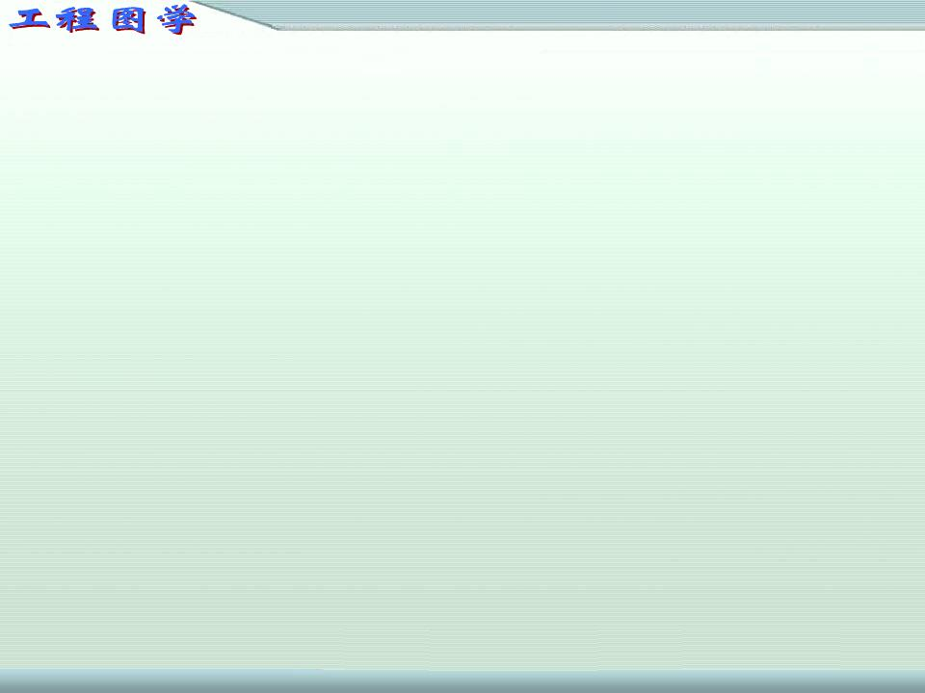
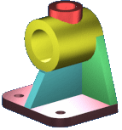
第六章 组合体
第六章 组合体
§6-1 组合体的画法
§6-2 组合体的尺寸标注
§6-3 组合体投影图的读图
画图
读图

Slide 2
§6－3 组合体投影图的读图
§6-3 组合体投影图的读图
读图是根据视图想象出组合体空间形状。
读图时要运用形体分析的方法，分析构成组合体的各基本形体的形状及它们之间的相对位置、连接关系，从而想象出组合体空间形状。
读图基础
读图方法及举例
由已知两视图补画第三视图

Slide 3
§6－3 组合体投影图的读图
一、读图基础
（一）组合体视图中线、线框的空间含义
线
(1)面
(2)面与面的交线
(3)回转体的轮廓线

Slide 4
§6－3 组合体投影图的读图
一、读图基础
（一）组合体视图中线、线框的空间含义
2. 封闭线框
(1)立体的一个表面
(2)相切的两个表面
(3)体(虚线框表示孔)
任一封闭线框的其它二投影只有两种可能
要么类似
要么积聚

Slide 5
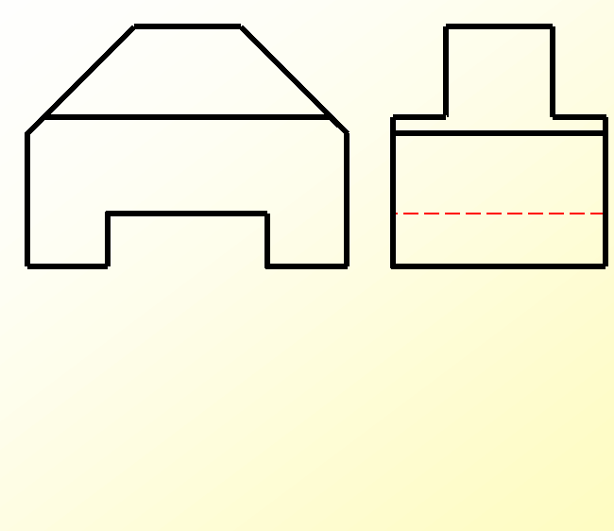
§6－3 组合体投影图的读图
一、读图基础
（一）组合体视图中线、线框的空间含义
3.相邻的封闭线框
(1)相错的表面
(2)相交的表面

Slide 6
§6－3 组合体投影图的读图
各视图中相邻封闭线框的含义
主视图：
相交或前后相错表面；
俯视图：
相交或上下相错表面；
左视图：
相交或左右相错表面
e”
a’
b’
f”
c
C
d
E
A
D
B
F

Slide 7
§6－3 组合体投影图的读图
（二）读图时应注意的几个问题
1.要把几个视图按投影关系联系起来进行分析
2.注意找出反映组合体各部分形体特征的视图
组合体各组成部分的形体特征不一定在主视图

Slide 8
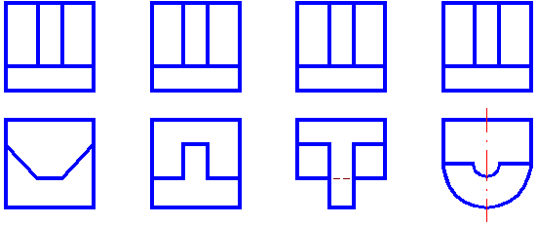

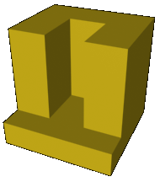
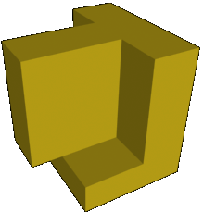
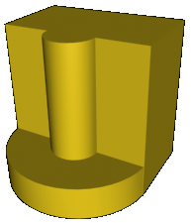
§6－3 组合体投影图的读图
例. 将几个视图联系起来看，找出特征视图

Slide 9
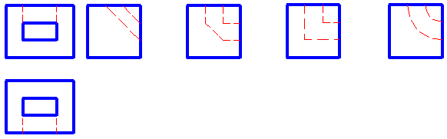
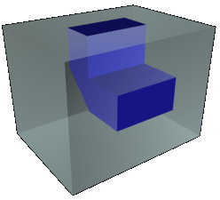
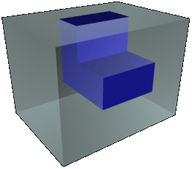
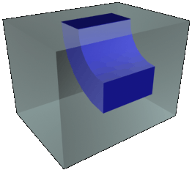
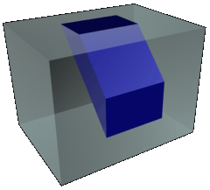
§6－3 组合体投影图的读图
例.主、俯两视图相同，左视图具有形体特征

Slide 10
§6－3 组合体投影图的读图
3.找线框，注意视图之间几何元素的对应关系
结论：
视图与视图之间以及对应的几何元素之间都要满足投影上的对应关系——长对正、高平齐、宽相等。
b’
a”
b”
a’
高平齐
b
宽相等
B
a
A
长对正

Slide 11
§6－3 组合体投影图的读图
4.视图与空间组合体的对应关系
俯视图投射方向
上
上
左
右
后
前
下
下
后
左
右
左视图投射方向
主视图投射方向
前

Slide 12
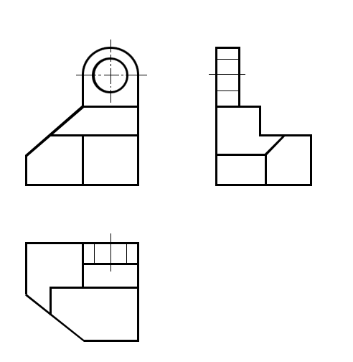
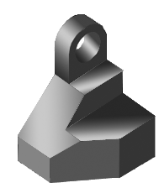
§6-3 组合体投影图的读图
二、读图方法及举例
形体分析法
封闭线框看作体
线面分析法
封闭线框看作面

Slide 13
§6－3 组合体投影图的读图
（一）形体分析法
形体分析法是看组合体视图的基本方法。
从最能反映物体形状特征的视图入手，结合其它视图划分封闭线框，将物体分成几个基本形体。
对于每个基本形体，对照各投影，抓住特征视图，想象出它们的形状、位置和连接关系，最后综合想象整体形状。
1
3
2

Slide 14
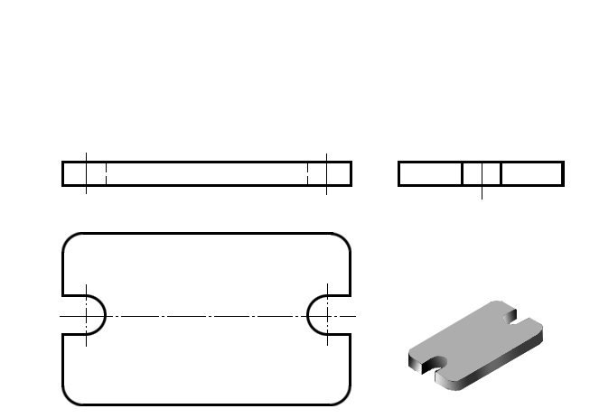
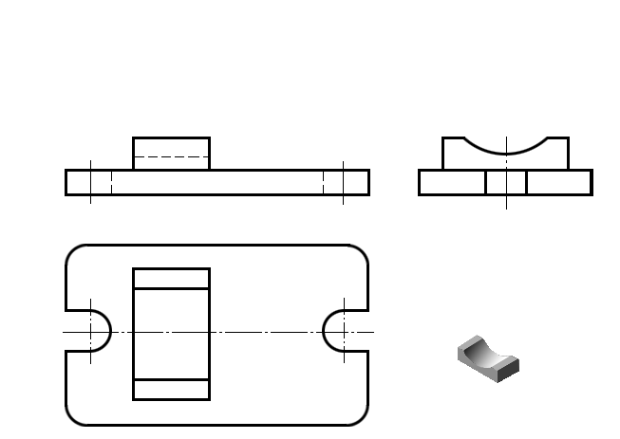
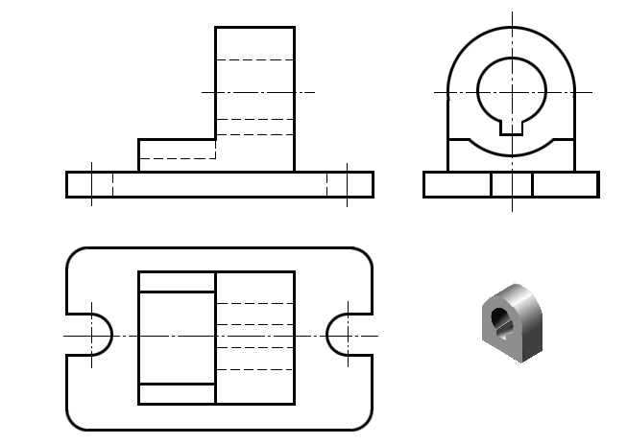
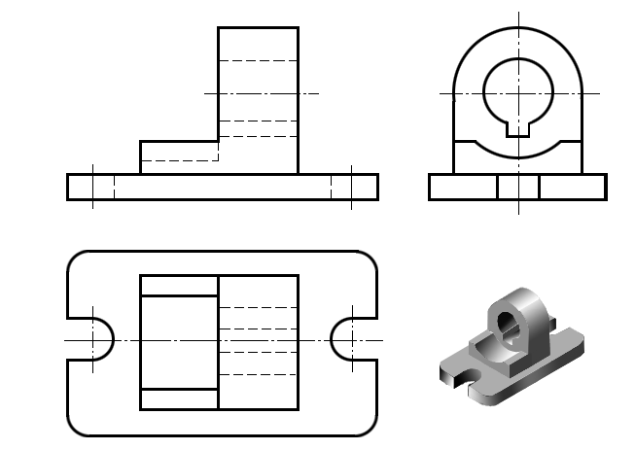
§6－3 组合体投影图的读图

Slide 15
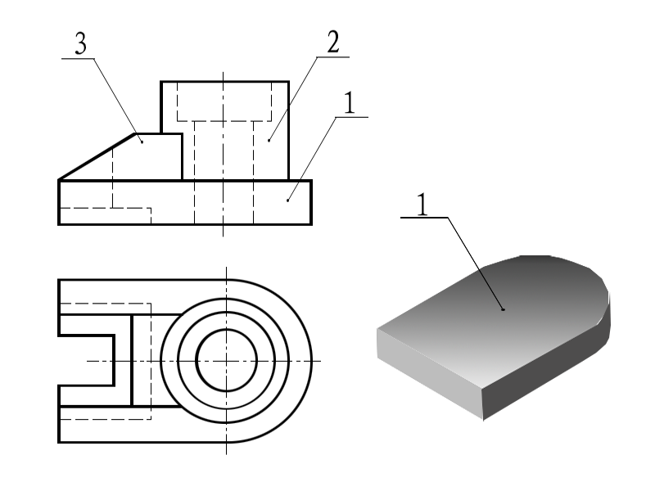
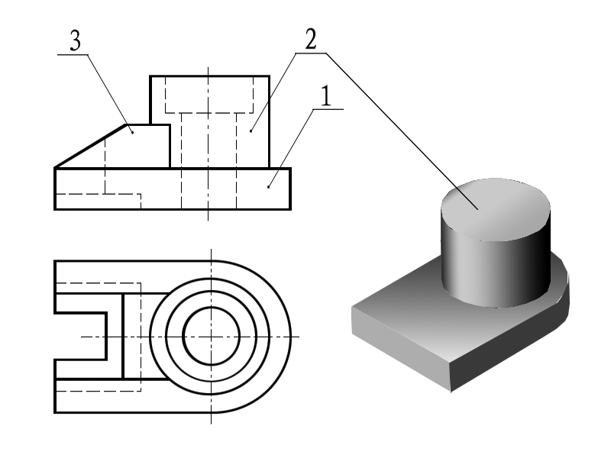
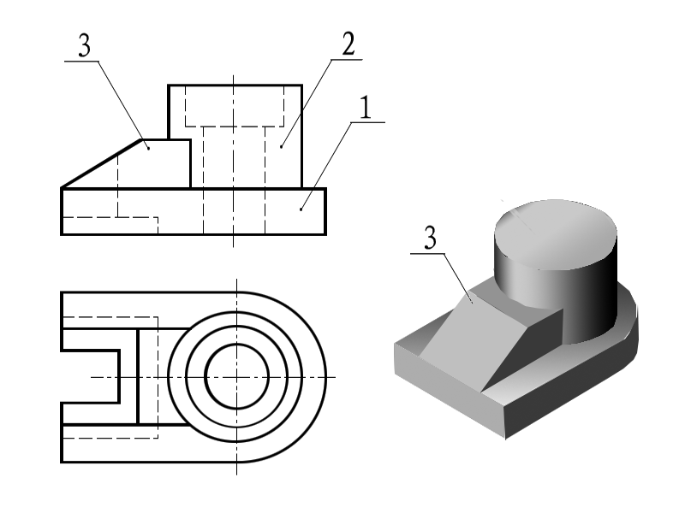
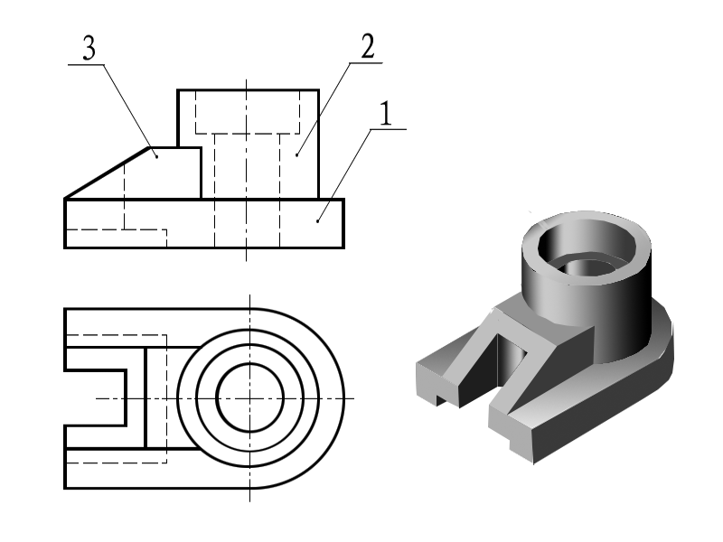
§6－3 组合体投影图的读图
形体分析法读图举例

Slide 16
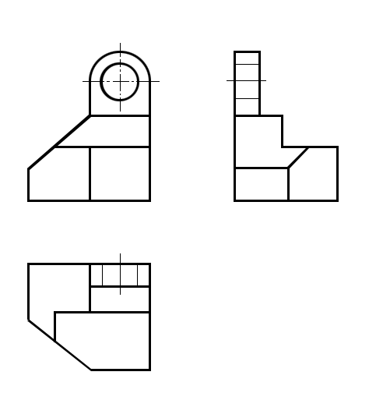
§6－3 组合体投影图的读图
（二） 线面分析法
看三维形体的视图时，在采用形体分析法的基础上，对局部较难看懂的地方，还常常需要运用线面分析的方法帮助看图。
线面分析法是分析视图中的封闭线框和图线的投影关系，看懂封闭线框所代表的各表面的位置和形状，直至想出物体的形状。

Slide 17
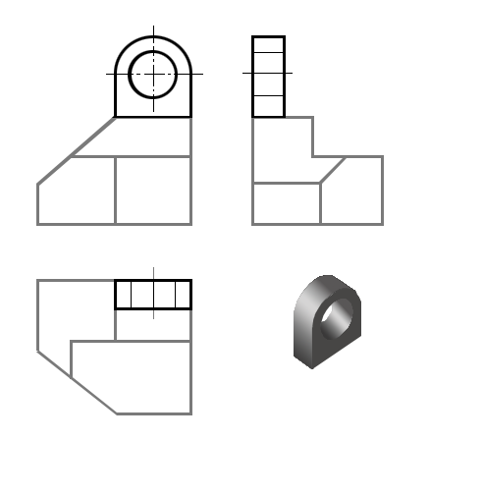
§6－3 组合体投影图的读图
首先用形体分析的方法看懂物体的某些结构。例如右图中上部的形体。
然后再运用线面分析的方法分析下部分的形体。有时候，分析出关键的一两个线框就能看懂物体。线面分析和形体分析方法经常结合一起使用。

Slide 18
§6－3 组合体投影图的读图
分线框，对投影，想位置、形状
要么类似！
要么积聚！
e’
e”
a”
f’
d’
f’
从本例可以看出，看三维形体的投影图，应将形体分析法和线面分析法结合起来使用。
以形体分析法为基础，必要时再运用线面分析法
a’
d”
g’
c’
b’
c”
b”
g”
E
g
d
e
A
f
D
F
a
c
B
G
C
b

Slide 19
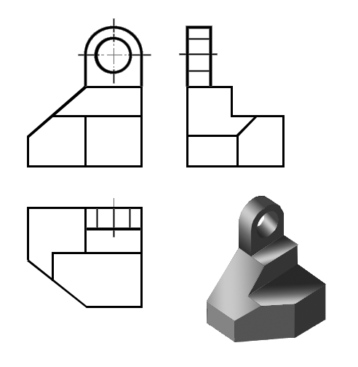
§6－3 组合体投影图的读图
看图时，如果投影图的线条较为密集，可以利用直尺、三角板和分规等绘图工具，以避免弄错视图间的对应关系。
工具的使用
利用直尺或丁字尺检查高平齐
利用丁字尺和三角板检查长对正
利用圆规检查宽相等和长度

Slide 20
§6－3 组合体投影图的读图
三、由两视图补画第三视图
——读懂图的基础上
由已知两视图补画第三视图是提高看图能力，培养空间想象能力的重要手段，下面以机座为例说明其具体的方法与步骤。
3
2
1
㈠ 看懂已知两视图
本例中的组合体按照主视图可以划分为三个线框。1底板、2圆柱体、3肋板。

Slide 21
§6－3 组合体投影图的读图
首先想象出每个组成部分的大致形状，以及它们相互之间空间的连接关系——错开、相交、共面还是相切。
1
2
3

Slide 22
§6－3 组合体投影图的读图
再进一步想象出形体的细节。
然后根据投影关系，着手绘制第三视图。

Slide 23
§6－3 组合体投影图的读图
有时，还要对某些关键表面进行校对。
P”
P’
注意考虑所求视图中可成线框的图线！
P
③检查、按顺序加深图线。
④修改、擦除多余图线，再次检查、完成。
①逐一画出各个基本形体的投影。
②添加各个基本形体的细节。

Slide 24
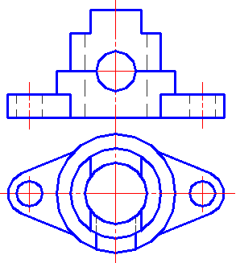
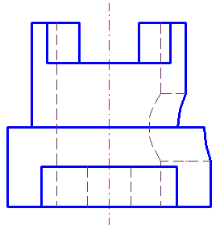
§6－3 组合体投影图的读图
例1.由两视图补画第三视图——综合式

Slide 25
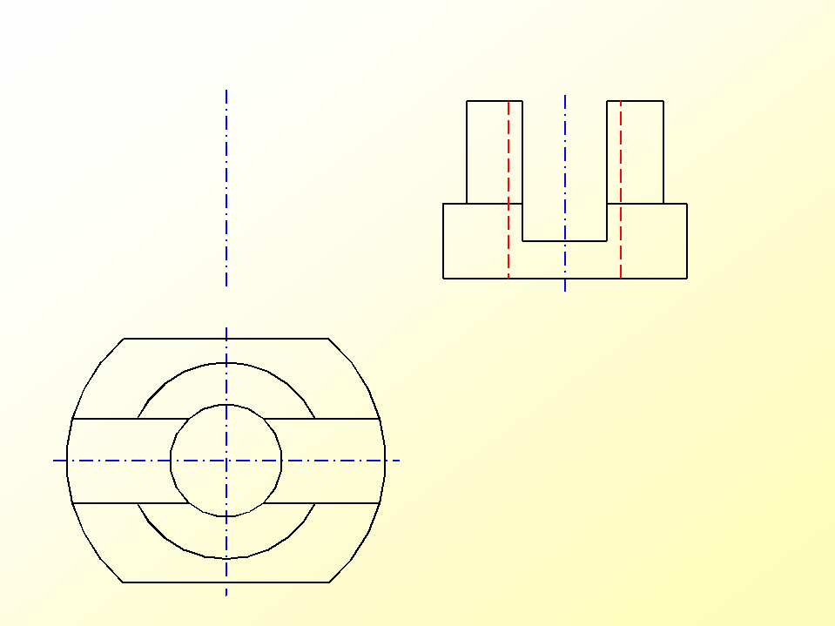
例2.由两视图补画第三视图——综合式

Slide 26
总 结
第六章 组合体
读图方法:
形体分析法，线面分析法
要么类似，要么积聚！！！
补画第三视图的步骤
先分类（叠加、切割、综合），再选方法
作业：P51~54

Slide 27
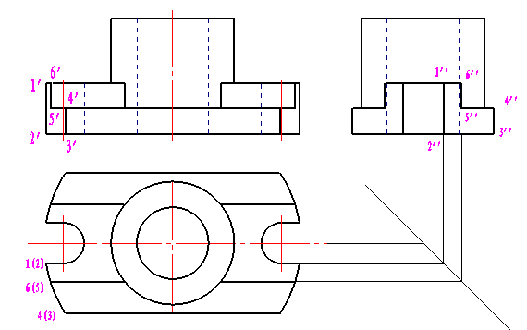
Φ48
45
20
10
30
Φ100
Φ28
16
55
85
P47

Slide 28
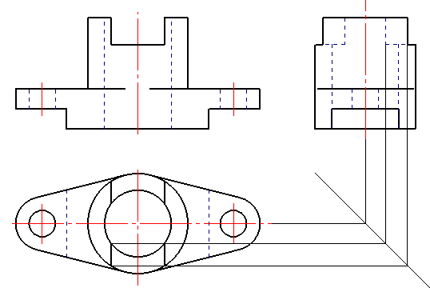
Φ45
24
12
50
9
18
64
R12
2×Φ12
Φ30
86
P48

Slide 29
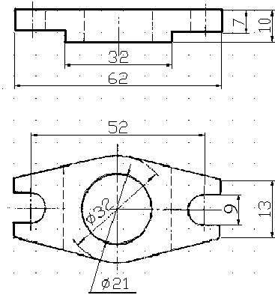
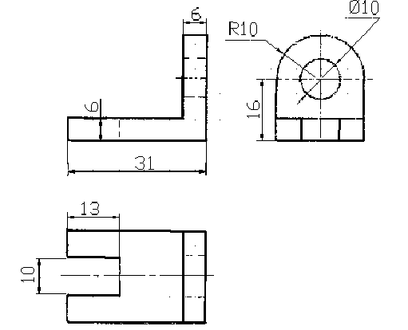
P49

Slide 30
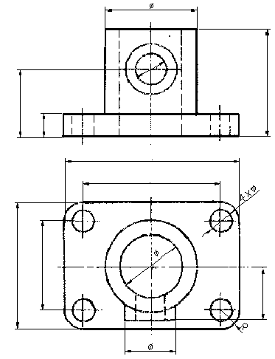
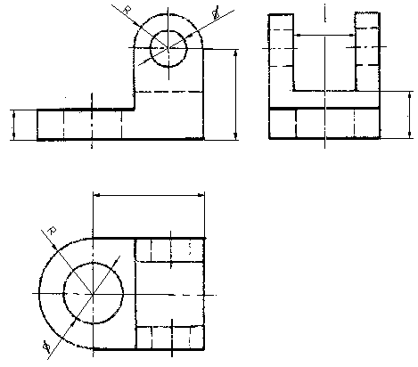
50

Slide 31
组合体上的典型结构

Slide 32
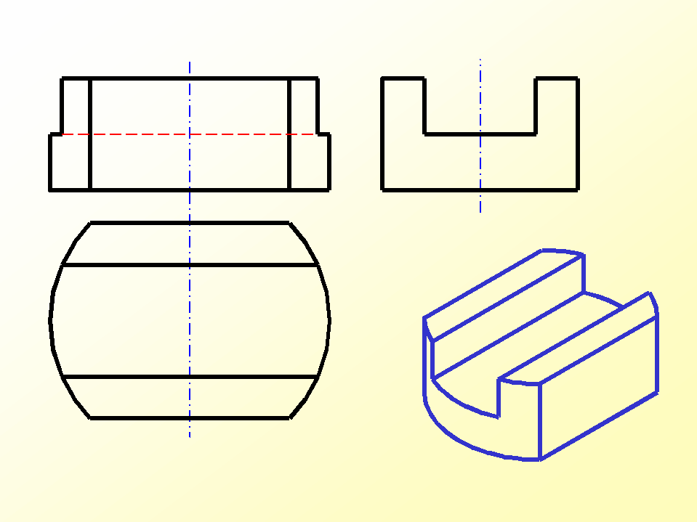
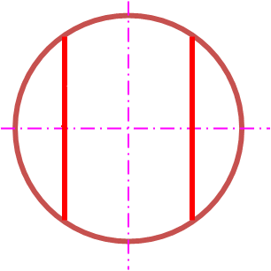

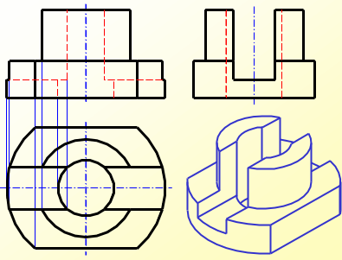
典型结构1
典型结构1应用：

Slide 33
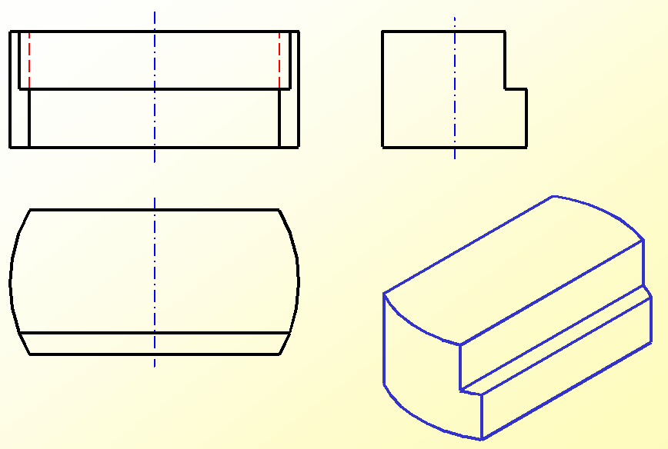
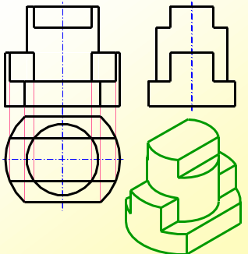
典型结构2
典型结构2应用：
上一级

Slide 34
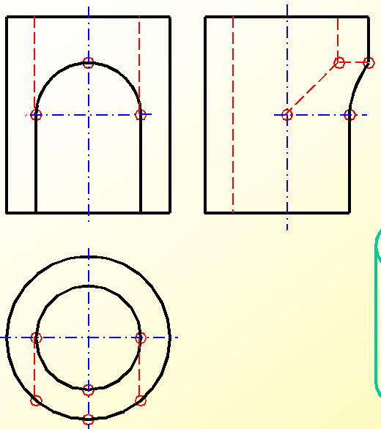
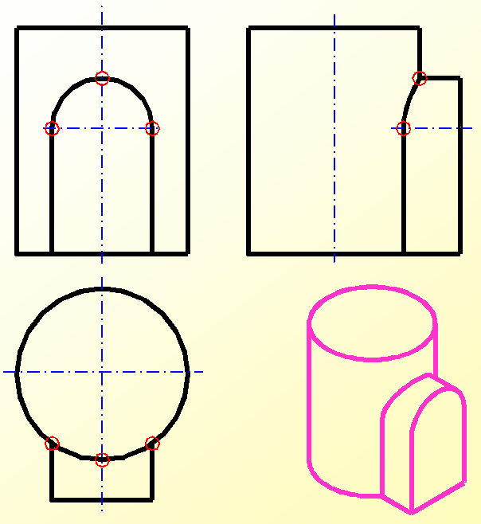
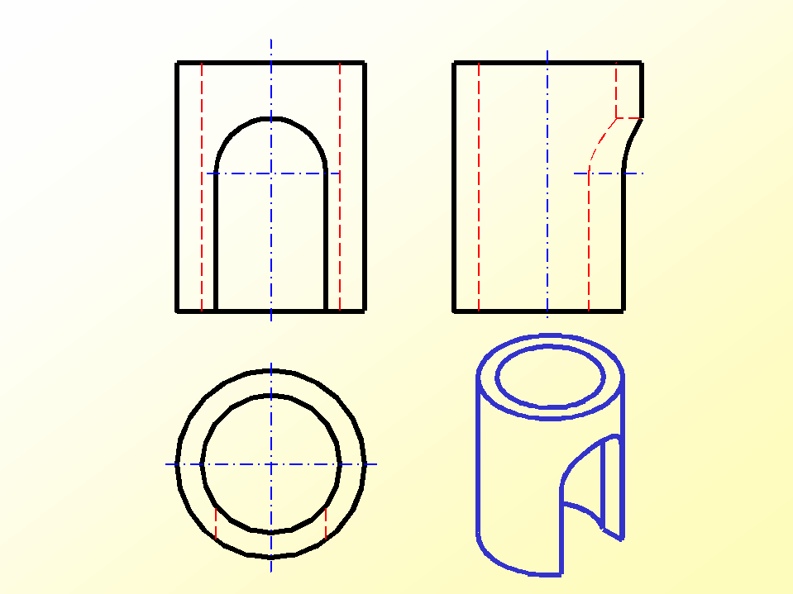
典型结构3

Slide 35
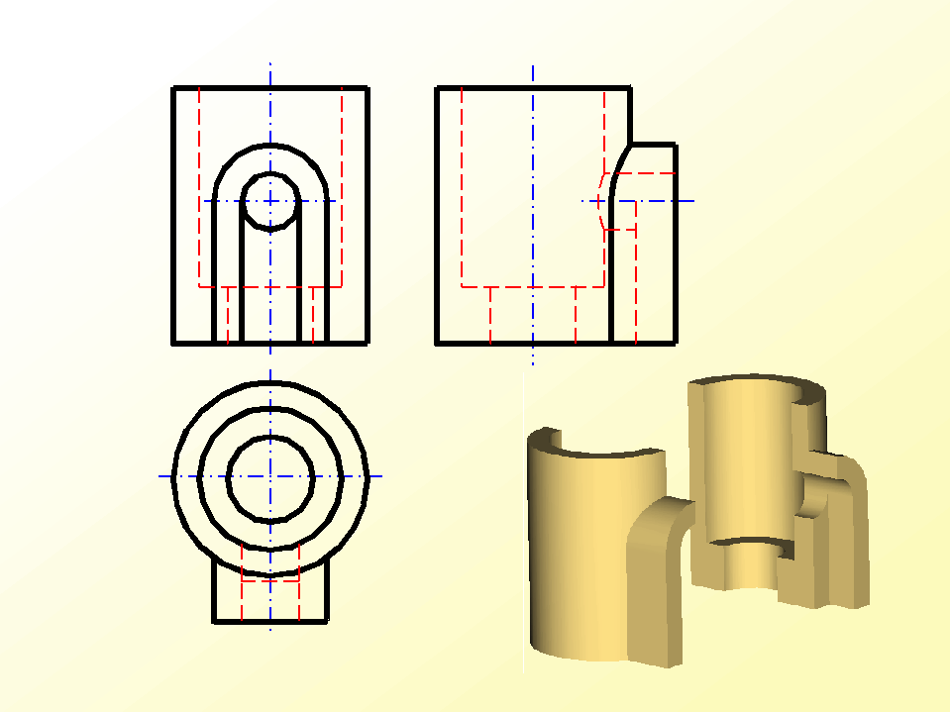
典型结构3应用

Slide 36
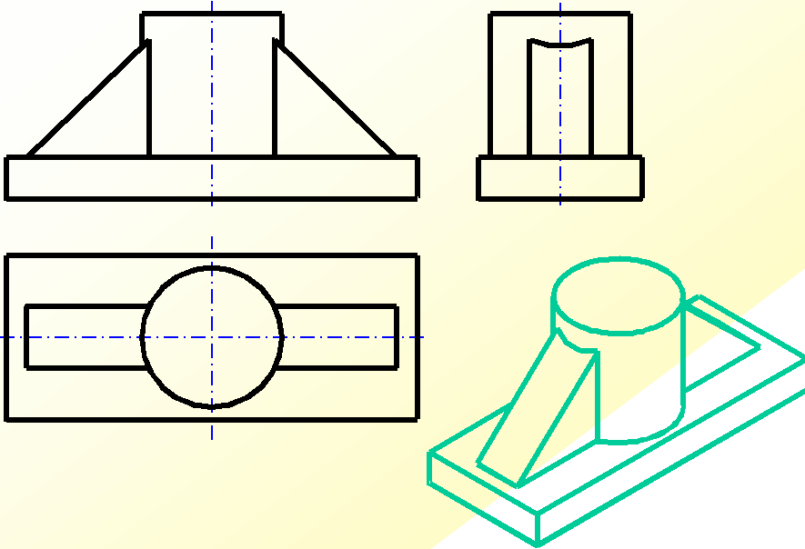
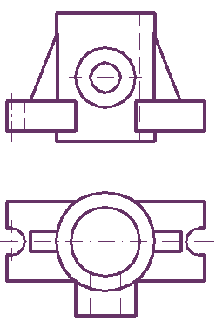
典型结构4
典型结构4应用

Slide 37
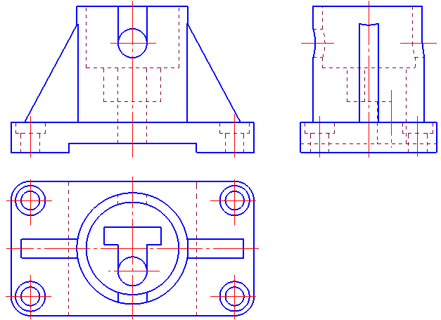
典型结构综合应用
内、外截交线
内、外
相贯线
截交线

Slide 39
§6－1 概述
3.分析视图中的封闭线框，划分基本形体
A
B
A
B
F
F
E
D
D
C
E
C
显然，FE的划分不如前两种。

Slide 40
§6－3 组合体投影图的读图
例1.由两视图补画第三视图——切割式
Q
R
P
T
作图步骤：
1.补画切割前立体的基形
2.一个线框一个线框地补
Q
R
T
P

Slide 41
§6－3 组合体投影图的读图
二、读图方法及举例
组合体读图，常用形体分析法+线面分析法
形体分析法——封闭线框看作体，主要分析构成组合体的各基本形体的形状及它们之间的相对位置、连接关系，从而想象出组合体空间形状。
线面分析法——封闭线框看作面，通过对面性质的分析，确定面的位置，搭建起组合体的空间形状。主要用于分析细节、难点，不易看懂的局部结构、形状的投影。

